Slide 1
JWT + AOP

Slide 2
JWT?
인증을 위한 JSON객체 형식의 토큰
유저가 로그인 → 서버는 유저의 정보를 이용하여 토큰을 발급하여 유저에게 전달해준다.
유저가 서버에 요청을 할 때 마다 JWT를 포함하여 전달한다.

Slide 3
vs. Session
기본적으로 세션 저장소를 필요
→ Stateless vs StateFul
→ Scalabilty

Slide 4
JWT Authorization & Athentication
클라이언트
서버
데이터베이스
로그인
로그인 인증
유저 정보
JWT
JWT
서비스

Slide 5

구조

Slide 6
헤더 - Header
typ: 토큰의 타입을 지정한다.
alg: 해싱 알고리즘을 지정한다.

Slide 7
정보 - Payload
Claim : 정보의 한 조각
Name / Value의 한 쌍
여러개의 클레임들을 넣을 수 있다

Slide 8
Registered Claim (Optional)
iss: 토큰 발급자 (issuer)
sub: 토큰 제목 (subject)
aud: 토큰 대상자 (audience)
exp: 토큰의 만료시간 (expiraton)
시간은 NumericDate 형식으로 되어있어야 하며(예: 1480849147370)
언제나 현재 시간보다 이후로 되어야 한다.
nbf: Not Before를 의미하며 토큰의 활성 날짜와 비슷한 개념이다.
여기에도 NumericDate 형식으로 날짜를 지정하며
이 날짜가 지나기 전까지는 토큰이 처리되지 않는다.
iat: 토큰이 발급된 시간 (issued at)
이 값을 사용하여 토큰의 age가 얼마나 되었는지 판단할 수 있다.
jti: JWT의 고유 식별자
주로 중복적인 처리를 방지하기 위하여 사용된다.
일회용 토큰에 사용하면 유용하다.

Slide 9
Public Claim, Private Claim
등록된 클레임도 공개된 클레임들도 아니다.
양 측간에(보통 클라이언트 <-> 서버) 협의하에 사용되는 클레임 이름들이다.
공개 클레임과는 달리 이름이 중복되어 충돌이 될 수 있으니 주의해서 사용해야한다.

Slide 10
서명 - Signature
헤더의 인코딩값과 정보의 인코딩값을 합친 후 주어진 비밀키로 해쉬를 하여 생성

Slide 11
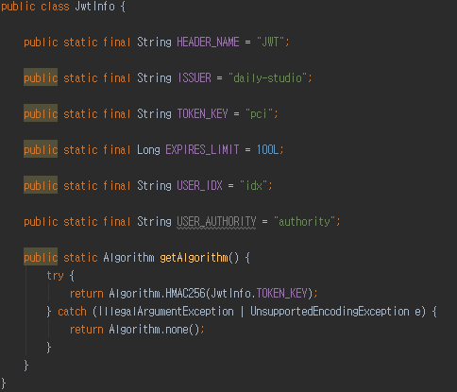
Code - JwtInfo
우리가 토큰에 사용할 고정적인 정보
Name/Value → Value에 해당

Slide 12
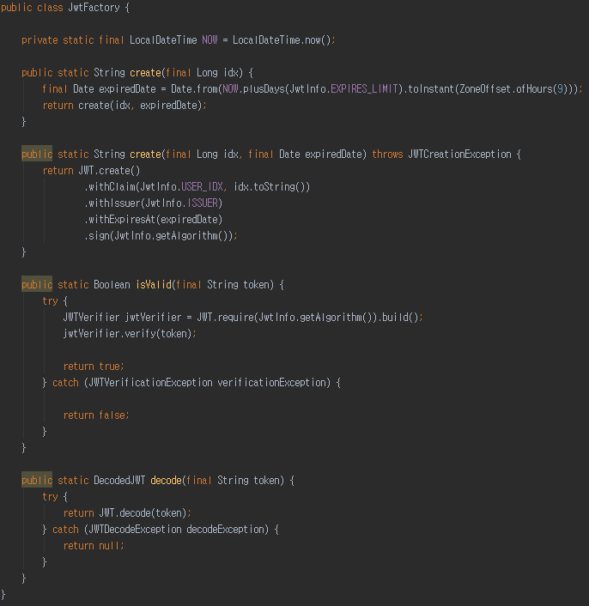
Code - JwtFactory
create – 토큰생성 메소드
isValid – 토큰 유효성 검증 메소드
decode – 토큰 해독 메소드

Slide 13
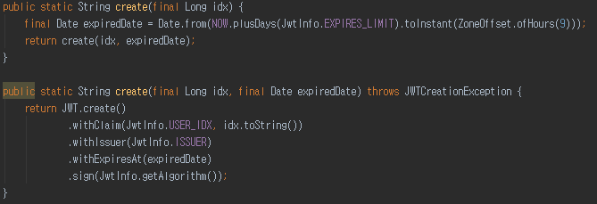
Code – JwtFactory / create – 토큰생성 메소드
만료기간 설정
final Date expiredDate = Date.from(NOW.plusDays(JwtInfo.EXPIRES_LIMIT).toInstant(ZoneOffset.ofHours(9)));
토큰 생성
return JWT.create() .withClaim(JwtInfo.USER_IDX, idx.toString()) .withIssuer(JwtInfo.ISSUER) .withExpiresAt(expiredDate) .sign(JwtInfo.getAlgorithm());

Slide 14
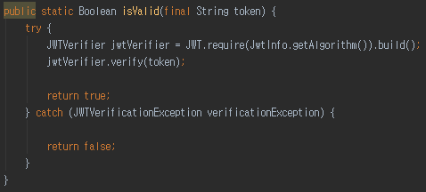
Code – JwtFactory / isValid – 토큰검증 메소드
토큰 검증
JWTVerifier jwtVerifier = JWT.require(JwtInfo.getAlgorithm()).build(); jwtVerifier.verify(token);
verify에서 에러가 발생하지 않으면 검증 OK

Slide 15
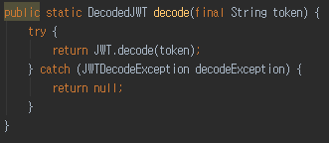
Code – JwtFactory / decode – 토큰해독 메소드
해독된 토큰을 반환

Slide 16
Code – JwtAuth
@Target(ElementType.METHOD) @Retention(RetentionPolicy.RUNTIME) @Documented public @interface JwtAuth { }
@Target : 적용할 범위
@Retention : 유지 기간
@Documentd : RestDoc 등록

Slide 17
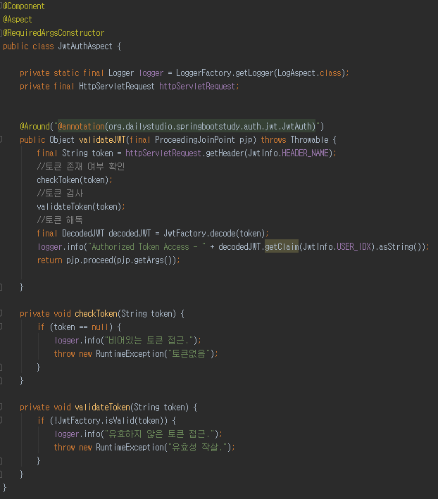
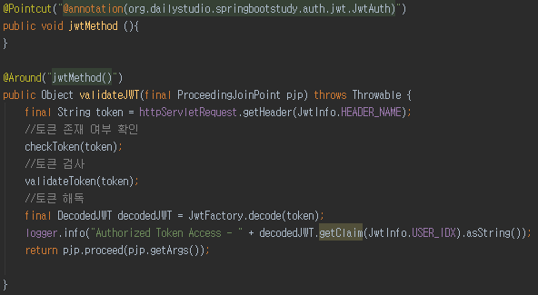
Code – JwtAuthAspect
@Component @Aspect
@Compoenet : 빈으로 등록
@Aspect : aop구현을 위해 필요
@Around("@annotation(org.dailystudio.springbootstudy.auth.jwt.JwtAuth)")
@Around 내부에 적용될 위치를 적는다.
저 내용을 PointCut이라 부른다.
이렇게 바꿀 수 있다.

